Slide 1
Node.JS Event Loop 모델
부제목

Slide 2
제목 및 내용 레이아웃(목록 포함)
Legacy Thread Model
Single Thread Model
Async / Non blocking IO
Inner Thread Pool
Event Loop
쓰지말아야 한다

Slide 3
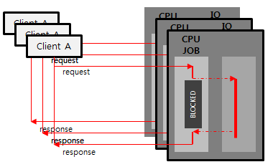
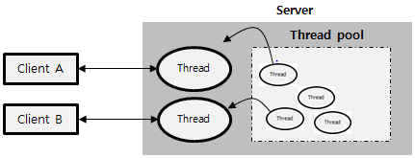
Legacy Thread Model
[Throughput은 Thread 개수 한계]
기존 Tomcat, Jboss 경우의 일반적인 웹서버는 Multi Thread(Process) 구조
Client에서 요청 오면, Thread를 미리 만들어 놓은 Thread Pool에서 Thread 꺼내서 Client 요청 처리
요청이 끝나면 Thread Pool로 반환 후, 다른 요청이 오면 다시 꺼내서 요청 처리하는 구조
[비효율적 CPU 사용]
Client에 할당된 Thread는 IO 작업(DB,Network,File)이 있는 경우 IO 호출을 해놓고,
Thread는 CPU를 사용하지 않는 Wait 상태

Slide 4
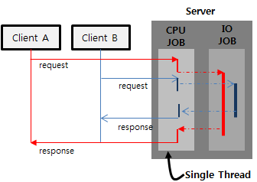
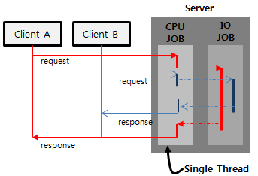
Single Thread Model
[Single Thread]
하나의 Thread로 여러 Client 요청 처리
단, IO 작업이 있는 경우 비동기 IO 방식으로 IO 요청 후,
다시 돌아와서 다른 작업 하다가 IO 작업 끝나면 이벤트 받아서 처리
[Event Loop Thread]
Client A가 요청하면, CPU 작업을 먼저 하다가 IO 작업으로 던져놓고,
Client B에서 요청이 오면, CPU 작업을 하다가 IO 작업으로 던져놓고,
Client A의 IO 작업이 끝나면 이를 받아서 Client A에 리턴하는 방식
IO 작업 시 기다리지 않기 때문에,
하나의 Thread가 다른 요청을 받아서 작업을 처리하는 구조

Slide 5
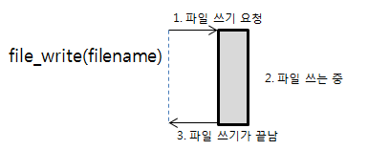
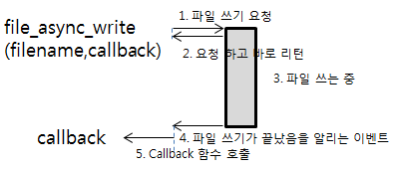
Async / Non blocking IO
[Blocking IO]
File_write를 호출하면, 디스크에 파일 쓰기 요청을 하고,
디스크가 파일을 쓰는 동안 프로그램은 file_write부분에서 멈춤(block)
파일 쓰기 동안에는 CPU가 사용되지 않음(비효율)
[Non Blocking IO]
파일 쓰기 요청 시, 파일 요청이 끝나면 호출된 함수(callback)를 지정
파일 쓰기 요청이 접수되면 프로그램은 파일 쓰기 완료까지 기다리지 않고 다음 코드 진행
파일 쓰기가 완료되면 등록했던 callback 함수를 호출

Slide 6
Inner Thread Pool
내부적으로는 Multi Thread Pool 사용
File open과 같은 일부 IO는 OS에 따라 non-blocking function을 지원하지 않는 경우가 있기 때문에,
이러한 blocking IO function을 호출할 경우에는 어쩔 수 없이 blocking이 발생,
이 경우 Single Thread로 구현된 Event Loop Thread가 정지되기 때문에 내부적으로 Thread Pool을 별도로 운영.
Blocking function call인 경우 Thread Pool의 Thread를 이용하여 IO 처리

Slide 7
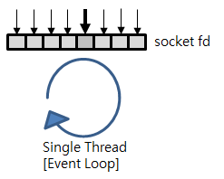
Event Loop
하나의 Thread로 여러 클라이언트 요청, 즉 여러 개의 socket connection을 어떻게 처리할까?
답은, Multiplexing
여러 개의 socket이 동시에 연결되어 있는 상태에서 하나의 Thread는 어느 socket으로부터 메시지가 들어오는지
보다가, socket에서 메시지가 들어오면, 그 메시지를 꺼내 받아서 처리하는 방식
(epoll, kqueue, dev/poll, select 등)

Slide 8
쓰지말아야 한다
CPU 작업이 많은 애플리케이션에는 절대 적당하지 않다.
CRUD가 많고, 페이지가 많은 웹 개발에는 부적절하다.
참고: http://bcho.tistory.com/881

